Slide 1
第八章 脉冲压缩雷达
§ 8.1脉冲压缩基本原理
§ 8.2脉冲压缩原理定性说明
§ 8.3线性调频信号定量分析
§ 8.4线性调频脉冲压缩雷达实现方法
§ 8.5相位编码信号脉冲压缩原理

Slide 2
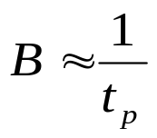
§ 8.1脉冲压缩雷达基本原理
脉冲压缩：Pulse Compression（PC）
一、主要解决矛盾：
  雷达探测距离和距离分辨力矛盾
  探测距离远要求信号能量大：
    窄脉冲，高峰值功率，不易实现；
    宽脉冲，较低峰值功率，较易实现。
  距离分辨力高要求：
    信号带宽大－>极窄的恒载频脉冲

Slide 3
§ 8.1 脉冲压缩雷达基本原理
二、解决方法
  发射信号采用具有脉内调制的宽脉冲。
    频率调制（例如线性调频信号和非线性调频信号）
    相位调制（例如相位编码信号）
  增加信号带宽获得高距离分辨力。
    时间分辨力＝1/信号带宽
    距离分辨力＝光速/信号带宽÷2
  宽脉冲经匹配滤波器接收之后可以“压缩”成“窄脉冲”。

Slide 4
§ 8.1 脉冲压缩雷达基本原理
三、脉冲压缩雷达的特点
增大了发射脉宽，增强了发射信号能量，扩大了作用距离
通过压缩网络，使宽脉冲的发射信号变为窄脉冲信号，保持了良好的距离分辨力
有利于提高系统的抗干扰性能
最小作用距离受限
收发系统复杂
存在距离旁瓣
存在一定的距离和速度模糊

Slide 5
§ 8.1 脉冲压缩雷达基本原理
四、脉冲压缩主要的信号形式
线性调频
非线性调频
相位编码
时间频率编码

Slide 6
§ 8.1 脉冲压缩雷达基本原理
五、脉压基本原理的进一步讨论
1、普通脉冲雷达：
时宽t, 带宽B，B=1/t, Bt=1
2、对于频率调制或相位调制信号（大时宽、带宽积信号）：
Bt》1

Slide 7
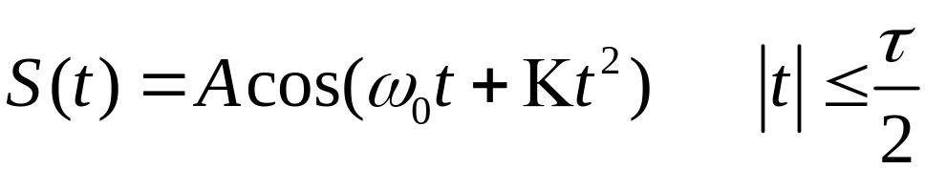
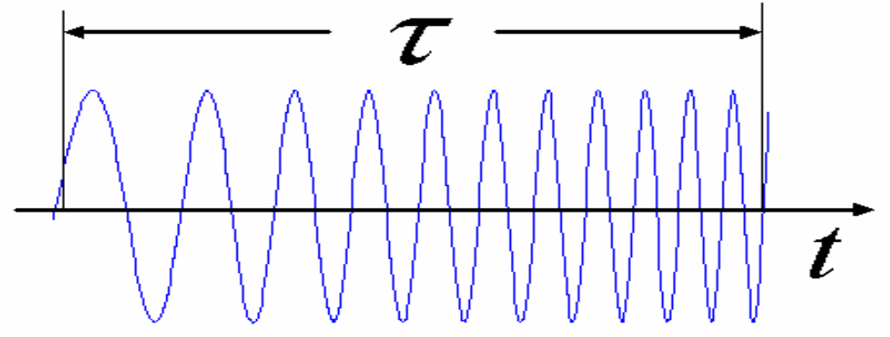
§ 8.2脉冲压缩原理定性说明
  一 、线性调频脉冲信号
    Linear Frequency Modulation
    LFM脉冲(“Chirp”“啁啾”信号)
    实信号形式
正调频

Slide 8
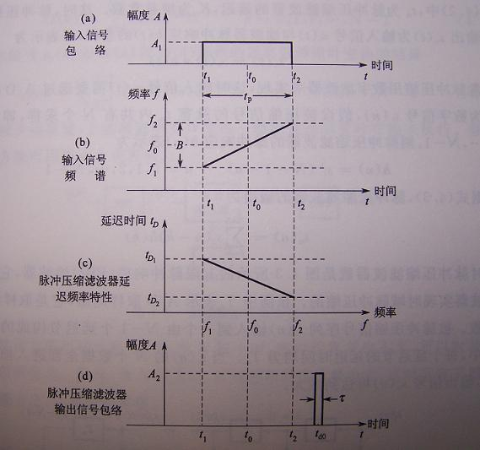
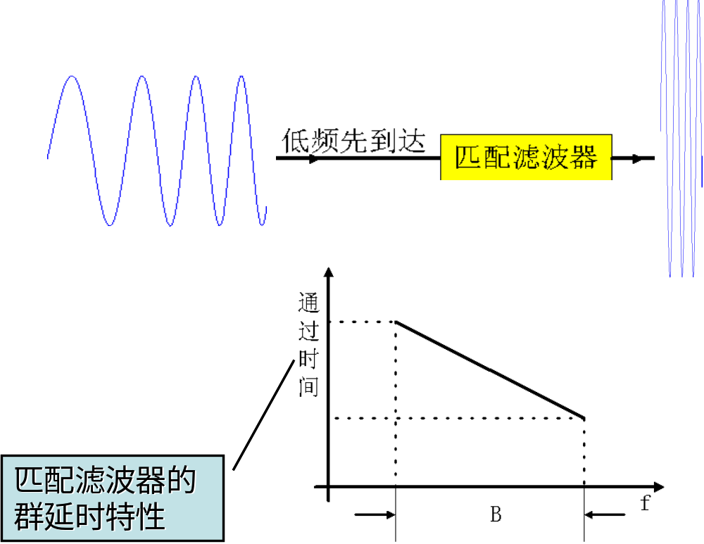
§ 8.2 脉冲压缩原理定性说明
  二、线性调频脉冲信号压缩过程示意
滤波器时间滞后随频
率增加而线性减少，
且减少的速度与回波
脉冲频率增加速度一
致！！因此脉冲各部
分被“迭”在一起。
输出脉冲幅度变高，
宽度变窄，被“压缩”。

Slide 9
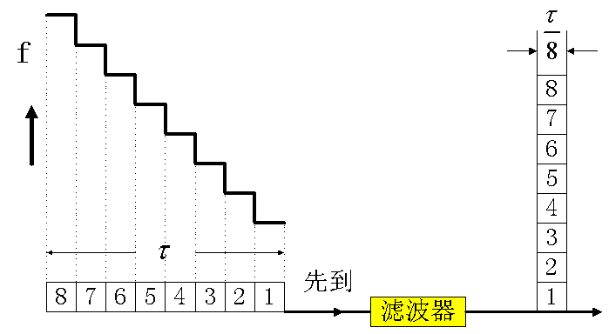
§ 8.2 脉冲压缩原理定性说明
  可以将回波想象成许多长度相等频率逐段增加的段构成（步进递增频率调制）。

Slide 10
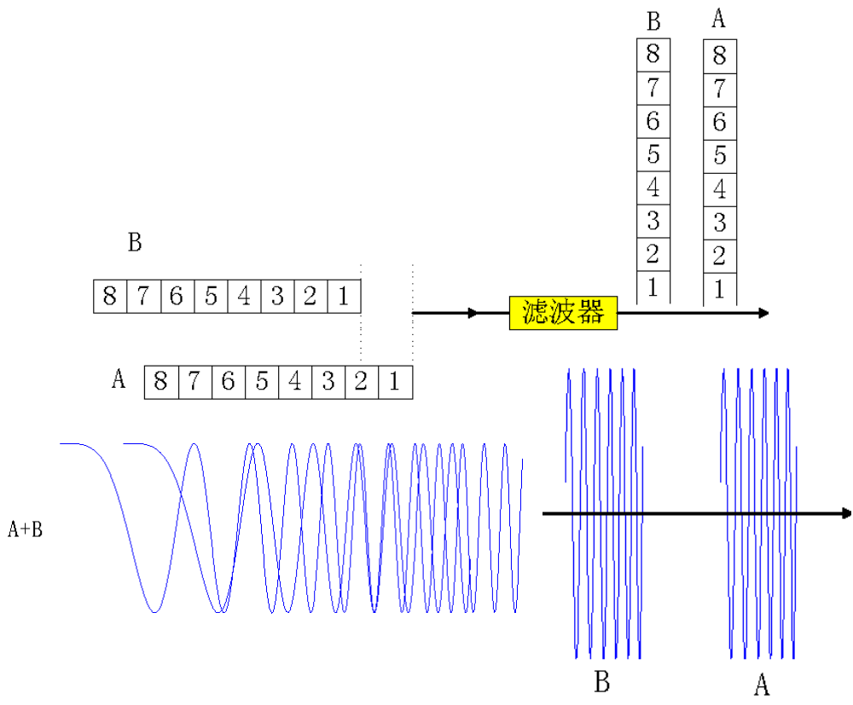
§ 8.2 脉冲压缩原理定性说明
三、分辨力问题

Slide 11
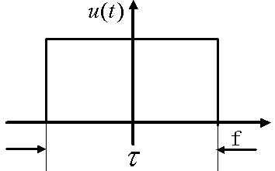
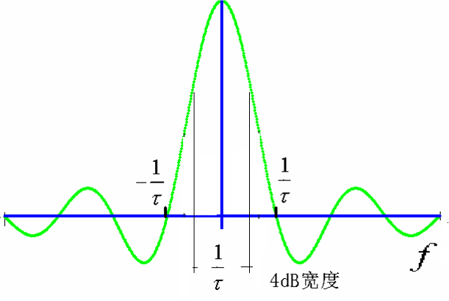

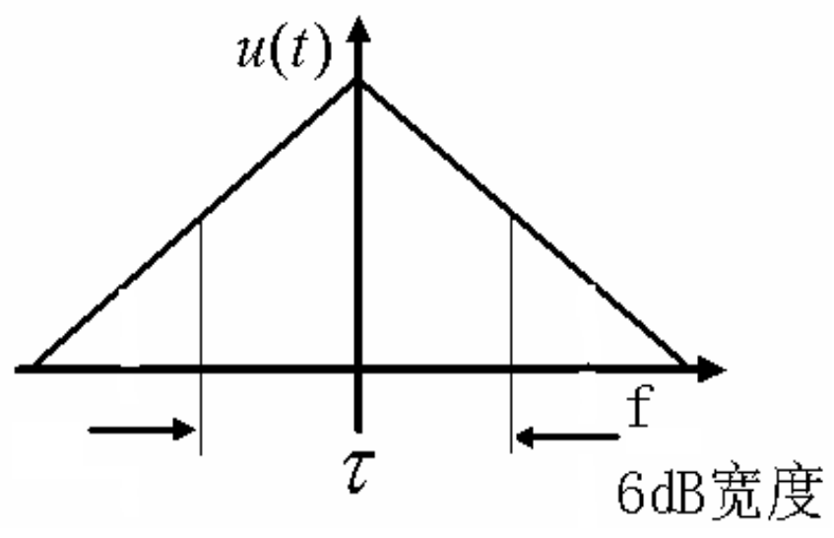


§ 8.2 脉冲压缩原理定性说明
四、脉冲压缩比与时宽－带宽积
  1、普通脉冲信号（恒载频矩形脉冲）
    信号带宽
    信号时宽
    分辨力为
    时宽带宽积
    时宽×带宽＝1

Slide 12


§ 8.2 脉冲压缩原理定性说明
四、脉冲压缩比与时宽－带宽积
  2、线性调频矩形脉冲（调制带宽为B）
    信号时宽为
    信号带宽即为调制带宽B
    时间分辨力为1/B
    由于B可单独调制，因此可使得时宽带宽积
    此类信号称为：大时宽带宽积信号（时宽不变，增加了带宽）
    某些频率调制或相位调制脉冲信号，由于频率或相位调制使得(时宽×带宽>>1)

Slide 13

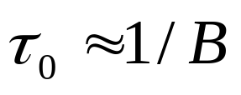
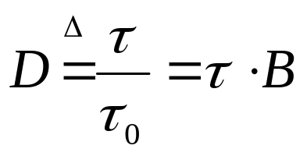
§ 8.2 脉冲压缩原理定性说明
四、脉冲压缩比与时宽－带宽积
    可以说明，脉冲宽度为 调制带宽为B的LFM脉冲压缩后是Sinc脉冲，其4dB宽度为
    脉压前后的脉冲压缩比（简称脉压比）为
    结论：脉冲压缩比＝时宽×带宽

Slide 14
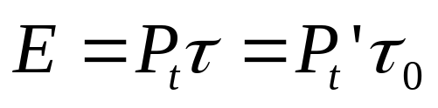
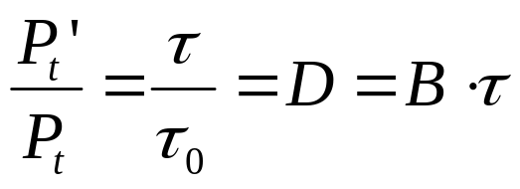
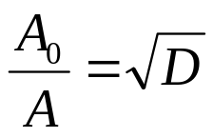
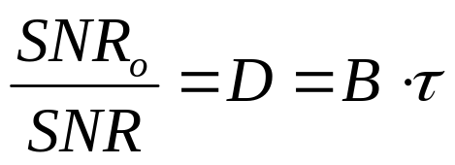
§ 8.2 脉冲压缩原理定性说明
五、脉冲压缩前后信号幅度变化
    以LFM信号为例进行说明
    一般地，匹配滤波器是无源的。
    脉压前后信号能量E不变，功率为Pt和Pt’
    输出脉冲幅度A0与输入脉冲幅度A之比为
    输出信噪比SNRo比输入信噪比SNR改善

Slide 15

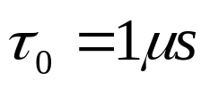
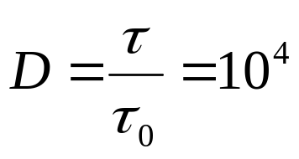
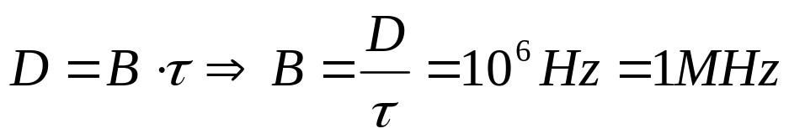
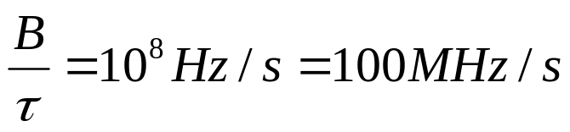
§ 8.2 脉冲压缩原理定性说明
五、脉冲压缩前后信号幅度变化
  3、举例：
    雷达发射LFM脉冲宽度为 （为了达到足够的作用距离），若为了达到一定的距离分辨力，要求脉压后脉宽变为 ，求脉压比D，问：应当选择多大的调制带宽及调频斜率？
    脉压比
    调制带宽
    调频斜率

Slide 16

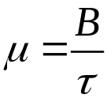

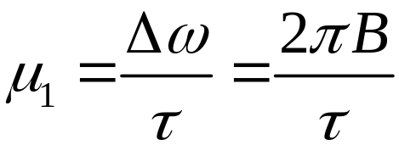

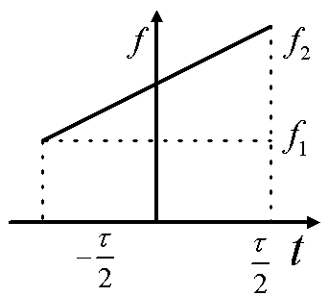
§ 8.3 线性调频信号定量分析
一、LFM信号表示形式
    调制带宽：
    调频斜率：
    将B用角频率表示：
    角频率调制斜率为

Slide 17
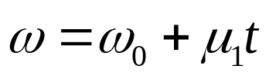
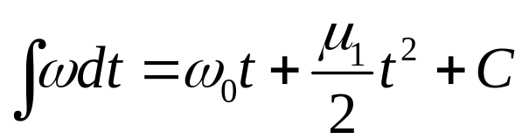
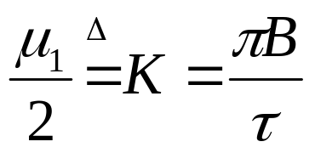
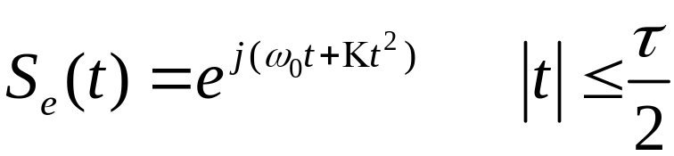
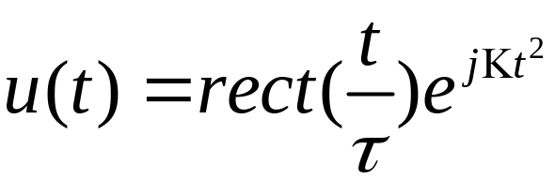
§ 8.3 线性调频信号定量分析
一、LFM信号表示形式
    角频率：
    相位：
    实信号形式：
    复信号形式：
    复包络：

Slide 18
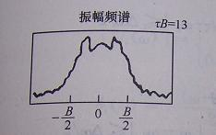
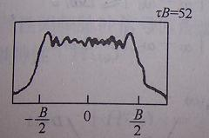
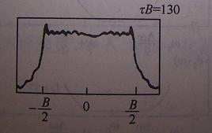
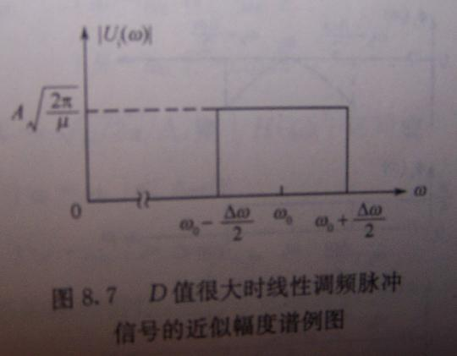
§ 8.3 线性调频信号定量分析
二、LFM信号频谱

Slide 19
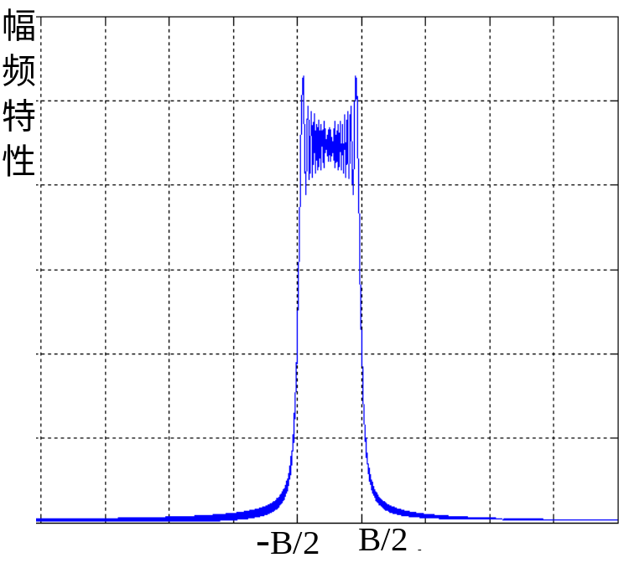
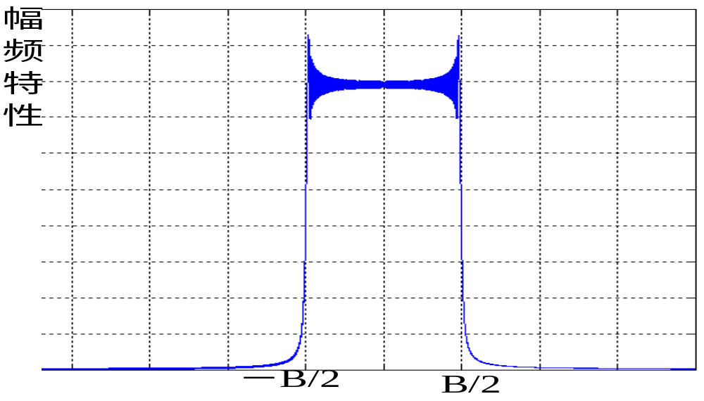
§ 8.3 线性调频信号定量分析
二、LFM信号频谱
    当时宽带宽积D>>1时，幅频特性|U(ω)|近似为矩形，且D越大越接近矩形。
D＝100
D＝2000

Slide 20
§ 8.3 线性调频信号定量分析
二、LFM信号特点
具有近似矩形的幅频特性，D越大，其幅频特性越接近矩形，频谱宽度近似等于信号的调制频偏
具有平方律的相位特性，
具有可选择的时宽带宽积

Slide 21
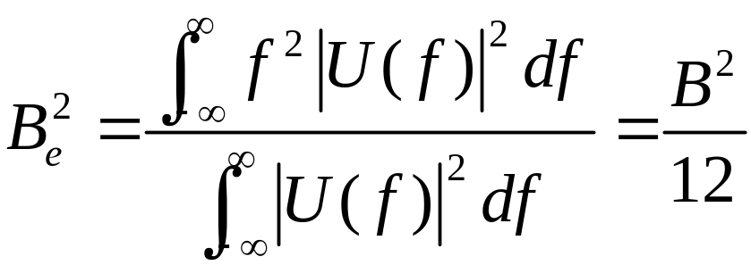
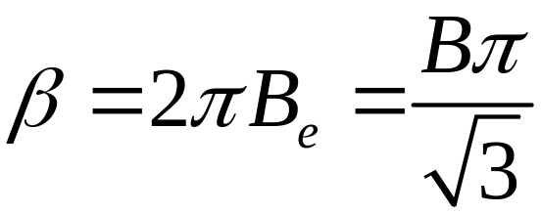
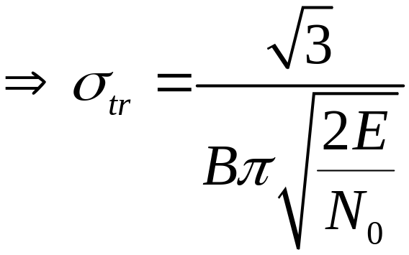
§ 8.3 线性调频信号定量分析
三、LFM脉冲测时延及频率精度
    测时延精度与Sinc脉冲相同，与信噪比平方根及带宽成反比。

Slide 22
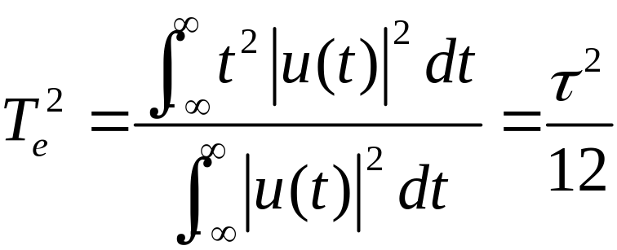
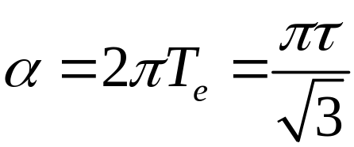
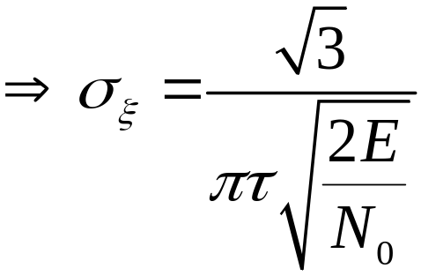
§ 8.3 线性调频信号定量分析
三、LFM脉冲测时延及频率精度
    测频率精度与同样时宽的矩形脉冲理论精度相同，与信噪比平方根以及时宽成反比。

Slide 23
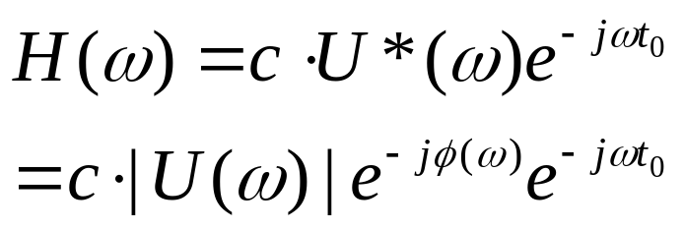
§ 8.3 线性调频信号定量分析
四、匹配滤波器
    线性调频信号脉冲压缩是通过匹配滤波器实现的
    匹配滤波器幅频特性为矩形，相频特性具有平方律形式，其脉冲响应也为线性调频信号，只是调频斜率与发射信号相反。

Slide 24
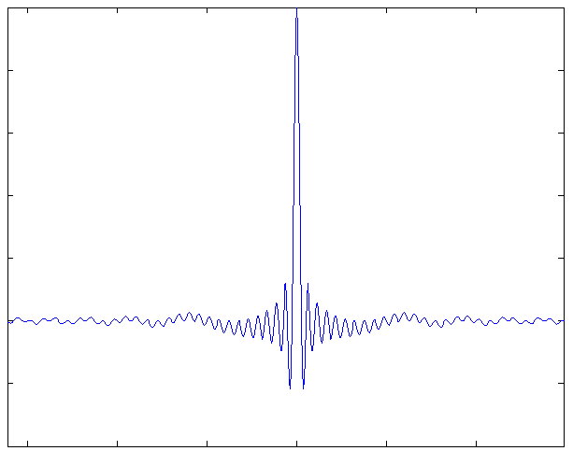
§ 8.3 线性调频信号定量分析
四、匹配滤波器
匹配滤波输出
为Sinc型

Slide 25
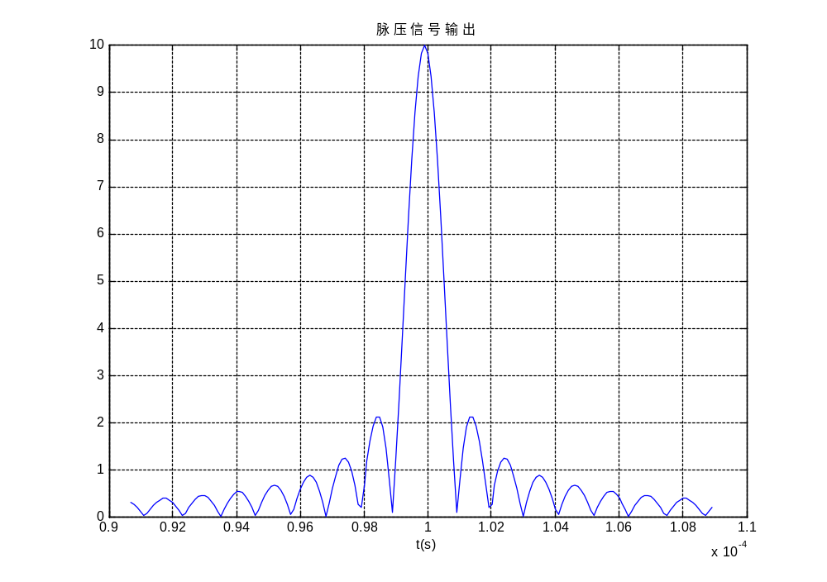
§ 8.3 线性调频信号定量分析
四、匹配滤波器
匹配滤波再经
包络检波输出

Slide 26
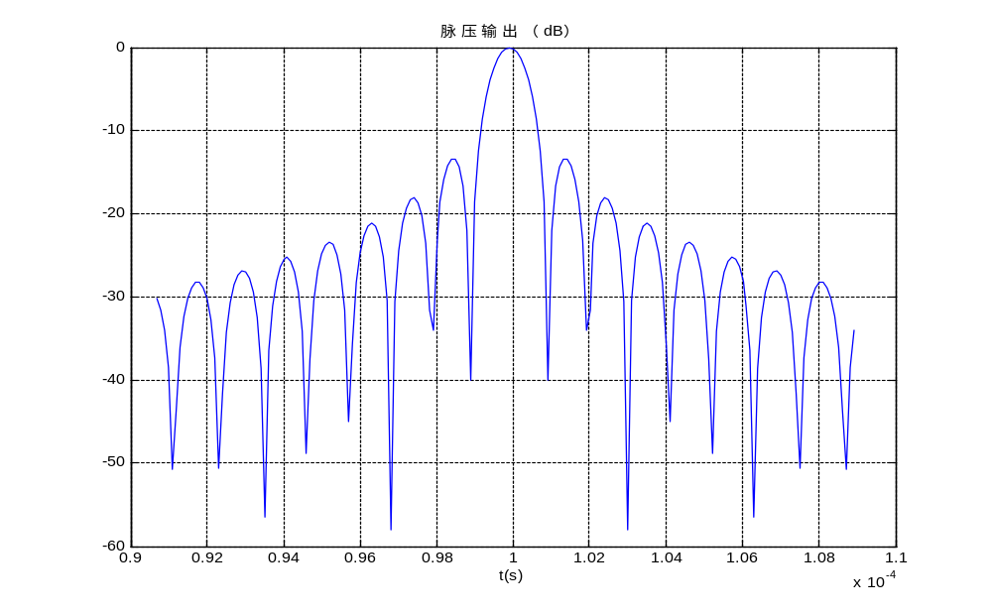
§ 8.3 线性调频信号定量分析
四、匹配滤波器
匹配滤波再经包络检波输出，化为dB表示

Slide 27
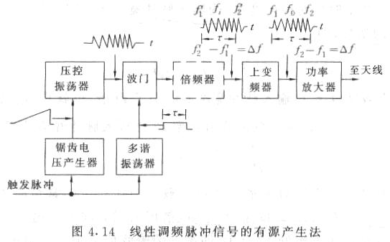
§ 8.4线性调频信号脉冲压缩雷达实现方法
一、线性调频信号产生方法
1、模拟法
  有源法

Slide 28
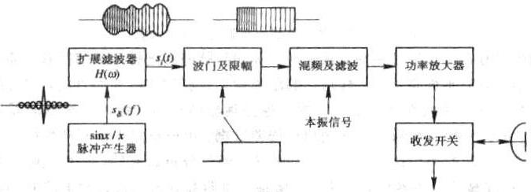
§ 8.4线性调频信号脉冲压缩雷达实现方法
一、线性调频信号产生方法
1、模拟法
  无源法

Slide 29
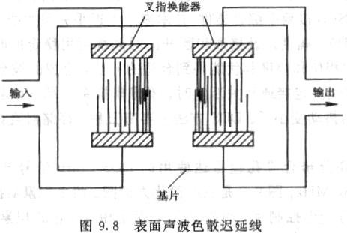
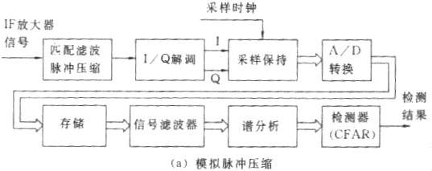
§ 8.4线性调频信号脉冲压缩雷达实现方法
二、线性调频脉压实现方法
1、模拟法
  利用声表面波（SAW）器件
    叉指换能器

Slide 30
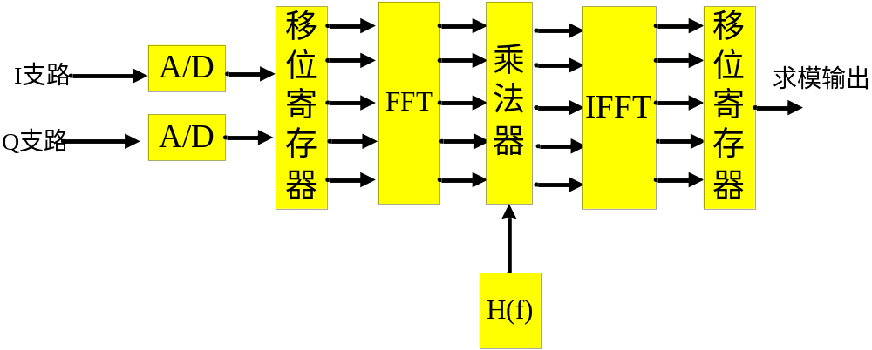
§ 8.4线性调频信号脉冲压缩雷达实现方法
二、线性调频脉压实现方法
2、数字法
  通常在视频进行数字脉冲压处理，采用I、Q两路信号（对应于复包络的实部、虚部）

Slide 31
§ 8.4线性调频信号脉冲压缩雷达实现方法
三、旁瓣抑制
  输出的Sinc脉冲旁瓣较大（约13 dB），故采用技术手段来抑制旁瓣。
  方法：
    时间域、频域幅度加权
    相位加权
  缺点：
    主瓣降低，变宽，损失信噪比

Slide 32
§ 8.4线性调频信号脉冲压缩雷达实现方法
窗函数以及其对脉冲压缩后输出的影响
线性调频脉冲信号经过匹配滤波器后的输出包络近似为sinc型，其中第一旁瓣电平为主瓣电平的-13.2dB。在多目标环境中，这些旁瓣会埋没附近较小目标的主信号，引起目标丢失。为了提高多目标的能力，必须采用旁瓣抑制或简称加权技术。
加权实质上是对信号进行失配处理，抑制了旁瓣的同时，也会使得主瓣降低、变宽——以信噪比的损失及距离分辨力变坏为代价。
加权函数：Hamming Window（海明窗）、Hanning Window （汉宁窗）、Bertlett Window（巴特利特窗）等。
通常加窗有时域加窗和频域加窗。

Slide 33
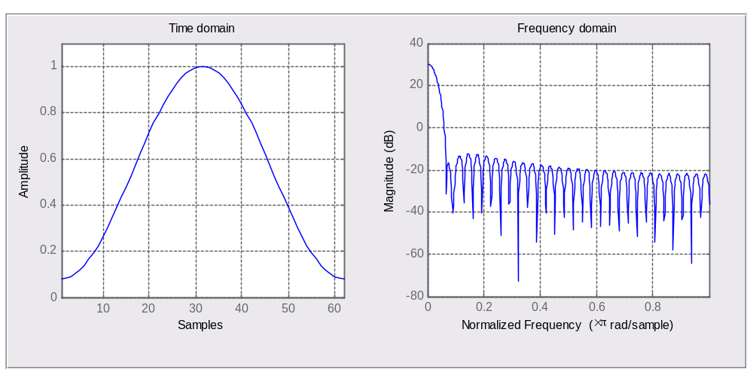

§ 8.4线性调频信号脉冲压缩雷达实现方法
窗函数以及其对脉冲压缩后输出的影响
Hamming窗时域及频域形式
典型窗函数
Hanning窗时域及频域形式

Slide 34








§ 8.4线性调频信号脉冲压缩雷达实现方法
加窗处理
窗函数以及其对脉冲压缩后输出的影响
匹配滤波器
线性调频信号
脉压后结果
匹配滤波器
X
=
线性调频信号
Hamming窗
加窗后结果
脉压后结果
匹配滤波器
X
=
线性调频信号
Hanning窗
加窗后结果
脉压后结果

Slide 35

§ 8.4线性调频信号脉冲压缩雷达实现方法
三、旁瓣抑制
频域加窗的影响

Slide 36

§ 8.4线性调频信号脉冲压缩雷达实现方法
四、多普勒失配的影响
    线性调频信号对多普勒失配不敏感，但多普勒失配会降低信噪比，且带来距离测量系统偏差

Slide 37

§ 8.4线性调频信号脉冲压缩雷达实现方法
四、多普勒失配的影响
    从线性调频信号模糊图可以解释:失配情况相当于沿时间轴切割，但频率不为0

Slide 38
§ 8.4线性调频信号脉冲压缩雷达实现方法
五、采用LFM信号的脉冲压缩雷达特点
  优点：
    同时获得远的作用距离和高的距离分辨力；
    匹配滤波器对回波信号多普勒频移不敏感，故可用一个匹配滤波器处理不同多普勒频移的信号
  缺点：
    输出响应将出现与多普勒成正比的附加时延，带来测距系统误差，这称为“距离－多普勒耦合”效应；
    匹配滤波器输出信号旁瓣较高

Slide 39


§ 8.4线性调频信号脉冲压缩雷达实现方法
六、举例

Slide 40

§ 8.4线性调频信号脉冲压缩雷达实现方法
六、举例
信号的幅度谱和功率谱如下图

Slide 41


§ 8.4线性调频信号脉冲压缩雷达实现方法
六、举例

Slide 42


§ 8.4线性调频信号脉冲压缩雷达实现方法
六、举例
匹配滤波器的时域表达式：
信号经匹配滤波器后输出为

Slide 43

§ 8.4线性调频信号脉冲压缩雷达实现方法
六、举例
未加窗匹配滤波后的波形如下图

Slide 44
§ 8.4线性调频信号脉冲压缩雷达实现方法
六、举例
由上图可以看出，线性调频信号通过匹配滤波器后，输出压缩脉冲的包络近似为辛格形状，其中第一旁瓣比主瓣低约13.2dB。
在多目标环境中，这些旁瓣会埋没附近较小目标的信息，引起目标丢失,为了提高分辨多目标的能力，必须采用旁瓣抑制或简称加权技术。引入加权技术，实际是对信号进行失配处理，不仅会降低旁瓣，同时还会使输出信号包络主瓣降低、展宽。下面是几种不同的加权函数加权后的图形

Slide 45

§ 8.4线性调频信号脉冲压缩雷达实现方法
六、举例
加海明窗后的波形如下图

Slide 46

§ 8.4线性调频信号脉冲压缩雷达实现方法
六、举例
加余弦平方窗后的波形如下图

Slide 47

§ 8.4线性调频信号脉冲压缩雷达实现方法
六、举例
加余弦立方函数后的波形如下图

Slide 48






§ 8.5相位编码信号脉冲压缩
一、信号形式
    以二相编码信号为例，脉宽为τ，子脉冲宽度为Δ。
    复指数信号
    复包络

Slide 49

§ 8.5相位编码信号脉冲压缩
一、信号形式
以13位baker码为例

Slide 50




§ 8.5相位编码信号脉冲压缩
二、脉压原理（定性描述）
    以3位baker码（＋＋－）为例说明
倒相器R

Slide 51




§ 8.5相位编码信号脉冲压缩
二、脉压原理（定性描述）

Slide 52

§ 8.5相位编码信号脉冲压缩
二、脉压原理（定性描述）
    3位baker码脉压输出结果（编码信号的自相关函数）

Slide 53

§ 8.5相位编码信号脉冲压缩
三、二相编码信号分析
    13位baker码信号与等长度矩形脉冲的自相关函数比较，Baker码分辨力、精度好，旁瓣性能好
等长度矩形脉冲
Baker码

Slide 54

§ 8.5相位编码信号脉冲压缩
三、二相编码信号分析
    相位编码信号频谱

Slide 55

§ 8.5相位编码信号脉冲压缩
三、二相编码信号分析
    相位编码脉冲与等长度矩形脉冲频谱比较（带宽不同）

Slide 56


§ 8.5相位编码信号脉冲压缩
三、二相编码信号分析
    P位二相编码信号带宽B与子脉冲带宽相近，子脉冲宽度为Δ，总长为(τ=p Δ)
    对巴克码而言，p位巴克码，压缩后幅度为原来的p倍，脉宽为原来的1/p。
    采用巴克码的二相编码信号脉压后输出比较理想。
    显然，码长p越大越好，但可以证明baker码码长p不能超过13位，限制了使用。

Slide 57

§ 8.5相位编码信号脉冲压缩
三、二相编码信号分析
    对多普勒失配非常敏感
不失配
失配
以13位Baker码为例
失配
失配

Slide 58

§ 8.5相位编码信号脉冲压缩
三、二相编码信号分析
  从“图钉型”模糊图可以解释:失配情况相当于沿时间轴切割，且频率不为0

Slide 59
§ 8.5相位编码信号脉冲压缩
三、二相编码信号分析
  缺点
    对多普勒频率敏感
    性能优良的编码难选择
    旁瓣较高，只适用于频率变化较小的场合
  优点
    模糊图是“图钉形”
    可以同时测量距离和速度，且精度高

Slide 60

§ 8.5相位编码信号脉冲压缩
三、二相编码信号分析
幅频特性
完全匹配
M－序列（长度为N＝2n－1）63位m序列
失配：f_{d}＝0.01B
失配：f_{d}＝0.005B

Slide 61

§ 8.5相位编码信号脉冲压缩
三、二相编码信号分析
M－序列（长度为N＝2n－1）
255位m序列频谱

Slide 62

§ 8.5相位编码信号脉冲压缩
三、二相编码信号分析
M－序列（长度为N＝2n－1）
255位m序列自相关函数（完全匹配）

Slide 63

§ 8.5相位编码信号脉冲压缩
三、二相编码信号分析
M－序列（长度为N＝2n－1）
255位m序列多普勒失配0.1%时输出

Slide 64

§ 8.5相位编码信号脉冲压缩
三、二相编码信号分析
M－序列（长度为N＝2n－1）
255位m序列多普勒失配0.5%时输出

Slide 65

§ 8.5相位编码信号脉冲压缩
三、二相编码信号分析
M－序列（长度为N＝2n－1）
255位m序列多普勒失配1%时输出

Slide 66
本讲小结
8.1脉冲压缩基本原理
8.2脉冲压缩原理定性说明
线性调频脉冲信号、线性调频脉冲信号压缩过程示意、分辨力 问题、脉冲压缩比与时宽－带宽积、脉冲压缩前后信号幅度变化
8.3线性调频信号定量分析
LFM信号表示形式、LFM信号频谱、LFM脉冲测时延及频率精度匹配滤波器
8.4线性调频脉冲压缩雷达实现方法
线性调频信号产生方法、线性调频脉压实现方法、数字法旁瓣抑制多普勒失配的影响、采用LFM信号的脉冲压缩雷达特点

